Slide 1
MOTOR DE SCORING CREDITICIO
Autenticación, MFA y Arquitectura de Identity
Login local, Google, GitHub y MFA/TOTP sobre un nuevo servicio
MotorScoring.Identity, con impacto en el Api y en el Web.
Local
Google
GitHub
MFA/TOTP
JWT
Roles y Permisos
Integrantes:
José Julca Díaz
Motor de Scoring · Curso de Arquitectura de Software

Slide 2
AGENDA
Qué se incorporó a la solución
1
Arquitectura general
6
JWT y Refresh Tokens
Web, Identity y Api como tres servicios independientes
Emisión, rotación y revocación
2
MotorScoring.Identity
7
Roles y permisos
Nuevo servicio hexagonal dedicado a identidad
Autenticación vs. autorización (401 vs 403)
3
Login local
8
Cambios en el Api de Scoring
Usuario y contraseña, con lockout y password hash
Validación de JWT y políticas por permiso
4
Login social
9
Cambios en el Web
Google (OIDC) y GitHub (OAuth2 puro)
Cookie de sesión, pantallas de login/MFA
5
MFA / TOTP
Activación opcional por usuario, QR y recovery codes
02

Slide 3
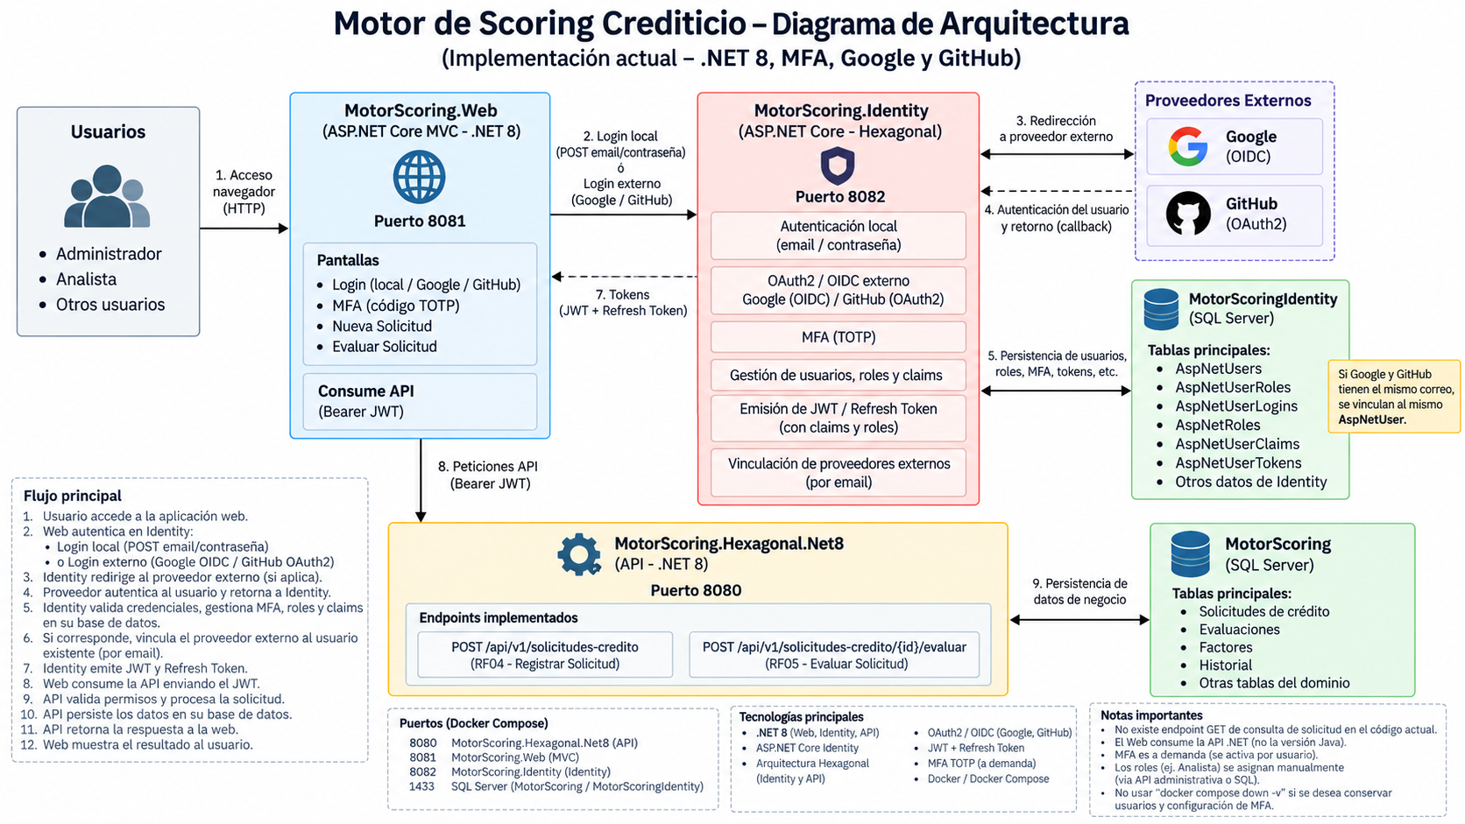
ARQUITECTURA
El sistema completo, de un vistazo
03

Slide 4
ARQUITECTURA
Tres servicios independientes
Usuario
Ventajas de separar Identity
Navegador
El Web y el Api de Scoring no conocen contraseñas ni proveedores externos.
Un solo lugar centraliza roles, permisos, MFA y tokens.
Identity puede evolucionar (nuevos proveedores, políticas) sin tocar el Api.
MotorScoring.Web · :8081
ASP.NET Core MVC — solo UI, cookie de sesión
Costos / trade-offs
MotorScoring.Identity
MotorScoring.Api
:8082 · Hexagonal + ASP.NET Identity
:8080 · Hexagonal — Motor de Scoring
Un servicio adicional que desplegar, versionar y monitorear.
Issuer / Audience / SigningKey deben coincidir exactamente entre Identity y el Api.
Latencia extra: el Web depende de Identity para cada login y refresh.
JWT
SQL Server
SQL Server
MotorScoringIdentity
MotorScoring
04

Slide 5
NUEVO SERVICIO
MotorScoring.Identity — Arquitectura Hexagonal
Adapters.Inbound.Api
Por qué hexagonal
AuthController · UsersController
El dominio no conoce ASP.NET Identity, EF Core ni JWT.
Los casos de uso dependen de puertos (interfaces), no de implementaciones.
Los adapters se pueden reemplazar sin tocar el núcleo.
Application
Casos de uso: AuthUseCase · UserAdministrationUseCase
Domain
Responsabilidades
UserAccount · UserSummary · SecurityConstants
Usuarios locales y password hash.
Login Google y GitHub, con vinculación de logins externos.
Roles, claims y permisos.
MFA/TOTP y recovery codes.
Emisión, refresco y revocación de JWT.
Adapters.Outbound.Identity
ASP.NET Core Identity · EF Core · SQL Server · JWT · Google/GitHub
MotorScoring.Identity.Api = Composition Root (Program.cs, Seeder, Swagger, Health Check)
05

Slide 6
AUTENTICACIÓN LOCAL
Correo y contraseña
1
POST /api/auth/login
Web envía email + password a Identity
2
Buscar usuario
Por email en AspNetUsers
3
¿Cuenta bloqueada?
Lockout tras 5 intentos fallidos → 15 min
4
Validar password hash
Falla → AccessFailedAsync → 401
5
¿MFA habilitado?
Sí: MfaChallengeToken · No: emitir tokens
6
JWT + Refresh Token
Web guarda la sesión (cookie)
06
Política de contraseña: mínimo 10 caracteres, con dígito, mayúscula, minúscula y símbolo.

Slide 7
AUTENTICACIÓN SOCIAL
Google y GitHub como proveedores externos
Google · OIDC
GitHub · OAuth2 puro
AddGoogle sobre el esquema externo de Identity.
Identity recibe el id_token / claims estándar directamente.
No requiere llamadas adicionales para obtener el email.
GitHub no habla OIDC: se registra con AddOAuth manual.
Tras el token, Identity llama GET api.github.com/user.
Si el email viene privado, se hace una 2ª llamada a /user/emails y se toma el primary + verified.
Lo que Identity abstrae por igual para ambos
1
Callback único
2
Vinculación por email
3
Mismo LoginResponse hacia el Web
07

Slide 8
LOGIN EXTERNO
Flujo de intercambio y vinculación de cuentas
GET /api/auth/external/{provider}
Mismo usuario, dos proveedores
Challenge OAuth (cookie externa, 10 min)
usuario@gmail.com
AspNetUsers
Callback: crea o vincula el AspNetUser
Login: Google
Login: GitHub
Código de intercambio (JWT, 2 min, purpose=external_exchange)
Roles · Permisos · MFA · Recovery Codes
Redirect a Web con ?code=...
Compartidos entre ambos métodos de acceso
Validado: activar MFA con Google exige el código también al entrar luego con GitHub.
POST /api/auth/external/exchange → tokens (o MFA)
08

Slide 9
MFA OPCIONAL POR USUARIO
Configuración TOTP y desafío en el login
Configuración (MfaSetup)
Desafío en el login
POST /api/auth/mfa/setup genera (o reutiliza) la clave TOTP.
El Web construye el QR en el servidor con QRCoder — la URI otpauth:// nunca se muestra.
La clave secreta (SharedKey) queda oculta; solo aparece como alternativa manual.
POST /api/auth/mfa/enable valida el primer código y activa TwoFactorEnabled.
Al activarse, Identity entrega 8 recovery codes de un solo uso.
POST /api/auth/mfa/disable desactiva MFA y resetea la clave del autenticador.
Login local / Google / GitHub
TwoFactorEnabled = true
MfaChallengeToken (JWT, 5 min, purpose=mfa)
/mfa/verify
/mfa/recovery
JWT + Refresh Token
Se completa el login
09

Slide 10
TOKENS
JWT, Refresh Tokens y tokens de propósito
Access Token (JWT)
Refresh Token
Tokens de propósito
Firmado HMAC-SHA256.
Claims: sub, email, jti, mfa, roles, permission.
Vigencia por defecto: 60 minutos (Jwt:AccessTokenMinutes).
Issuer/Audience/Key deben coincidir con el Api de Scoring.
Valor aleatorio de 64 bytes (no es un JWT).
Se persiste hasheado (SHA-256) en RefreshTokens.
Vigencia por defecto: 7 días (Jwt:RefreshTokenDays).
Rotación encadenada: cada uso revoca el anterior (ReplacedByTokenHash).
MfaChallengeToken: JWT de 5 min, purpose=mfa.
ExternalExchangeCode: JWT de 2 min, purpose=external_exchange.
Misma clave de firma, pero no sirven como access token.
Revocación en logout
POST /account/Logout (Web) → POST /api/auth/revoke (Identity) → RefreshTokens.RevokedAt → SignOut de la cookie
10

Slide 11
AUTORIZACIÓN
Roles, permisos y la diferencia 401 / 403
Roles y permisos (Identity)
401 vs 403 en el Api de Scoring
Roles: Administrador y Analista.
Permisos (claims): Scoring.Solicitud.Crear y Scoring.Evaluacion.Ejecutar.
Hoy ambos roles reciben ambos permisos en el seed.
La diferencia real: /api/users exige explícitamente rol Administrador.
401 Unauthorized
Token ausente, inválido o expirado
403 Forbidden
Token válido, sin el permiso requerido
GET /api/users → requiere rol Administrador
Login exitoso sin rol asignado → 403 al registrar o evaluar
11

Slide 12
IMPACTO EN EL API
MotorScoring.Hexagonal.Net8 ahora valida JWT
Authorization: Bearer <JWT>
Política por endpoint
POST /api/v1/solicitudes-credito
→ Policy: Scoring.Solicitud.Crear
POST /api/v1/solicitudes-credito/{id}/evaluar
→ Policy: Scoring.Evaluacion.Ejecutar
JwtBearer valida firma, issuer, audience y expiración
Policy por endpoint → RequireClaim("permission", ...)
Configuración añadida
Permitido
403 Forbidden
Jwt:Issuer, Jwt:Audience, Jwt:SigningKey (idénticos a Identity).
AddAuthentication + AddJwtBearer en Program.cs.
GET /health se mantiene sin autenticación.
200 / 201
Sin permiso
El Api no valida contraseñas ni conoce Google/GitHub — solo confía en el JWT firmado por Identity.
12

Slide 13
IMPACTO EN EL WEB
MotorScoring.Web incorpora toda la experiencia de login
Nuevo: AccountController
Nuevos servicios
Sesión y seguridad
Login local y ExternalLogin/ExternalCallback.
Mfa y RecoveryCode (desafío post-login).
MfaSetup: arma el QR y muestra recovery codes.
Logout: revoca el refresh token en Identity y cierra la cookie.
IdentityApiService: HttpClient hacia Identity (login, mfa, refresh, external).
TokenSessionService: guarda y renueva el access token de la sesión.
QrCodeService: genera el QR en el servidor (QRCoder), sin exponer la URI otpauth.
Autenticación por cookie (MotorScoring.Web.Auth), no sesión de servidor.
SolicitudCreditoApiService agrega el Bearer JWT en cada llamada al Api.
401 del Api → sesión inválida; 403 → falta de permiso.
Identity:BaseUrl (interno) vs. PublicBaseUrl (navegador) para el login externo.
El Web nunca ve una contraseña ni un secreto TOTP en texto plano — todo pasa por Identity
13

Slide 14
ESTADO ACTUAL
Validado de punta a punta
✓
Login local, Google y GitHub
✓
MFA con los tres métodos de login
✓
Google y GitHub sobre el mismo usuario
✓
JWT hacia MotorScoring.Api
✓
Autorización por permisos (403 sin rol)
✓
Registrar y evaluar solicitud end-to-end
Próximo paso sugerido: administración de usuarios/roles desde el Web y observabilidad de Identity.

